Slide 1
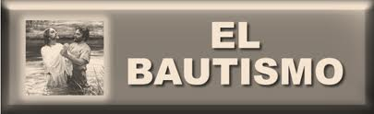
Cristianos en desarrollo

Slide 2
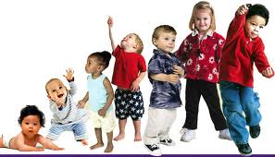
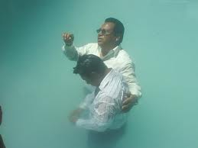

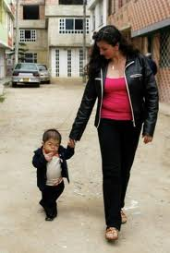
Desarrollo físico
Desarrollo espiritual

Slide 3
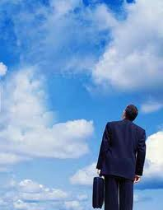
Colosenses 3: 1-4.
Si, pues, habéis resucitado con Cristo, buscad las cosas de arriba, donde está Cristo sentado a la diestra de Dios. ² Poned la mira en las cosas de arriba, no en las de la tierra.
³ Porque habéis muerto, y vuestra vida está escondida con Cristo en Dios. ⁴ Cuando Cristo, vuestra vida, se manifieste, entonces vosotros también seréis manifestados con él en gloria.

Slide 4
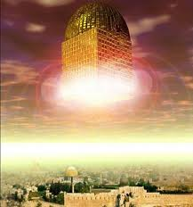
El primer paso que debe dar el ser humano para se salvo según lo dijo el mismo Cristo es “creer”, segundo paso ser “bautizado” (Marcos 16:15).
Ahora, el apóstol Pablo, expone el proceso de la santificación. Así que, puesto que habéis resucitado con Cristo, poned el corazón en las cosas de arriba, donde está Cristo sentado a la diestra de Dios. Ocupad vuestra mente con pensamientos que se concentren en las cosas de arriba en lugar de en las de la tierra. Porque habéis muerto (en el bautismo), y vuestra vida está escondida con Cristo en Dios. Cuandoquiera que Cristo aparezca, vosotros también apareceréis con Él en gloria. Porque Él es vuestra vida.
Pensar en la ciudad celestial, no en la ciudad terrenal

Slide 5
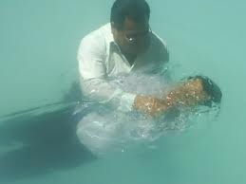
¿Qué es lo quiere resaltar Pablo aquí?
Lo que quiere resaltar Pablo es lo siguiente.
En el Bautismo, el cristiano muere y resucita.
Al cerrarse las aguas sobre su cabeza es como si se le enterrara; cuando sale del agua es como si resucitara a una nueva vida.

Slide 6
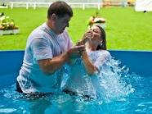
Ahora bien: si es así, el cristiano debe surgir del Bautismo como una persona diferente.
¿Dónde está la diferencia?
En el hecho de que a partir de ese momento los pensamientos del cristiano se centran en las cosas de arriba.
Deja de estar obsesionado con las cosas triviales y pasajeras de la Tierra; está totalmente implicado en las realidades del Cielo.

Slide 7
Debemos captar exactamente lo que Pablo quiere decir con esto. Es seguro que no está proponiendo un otromundismo que haga que el cristiano se retire de las ocupaciones y responsabilidades de este mundo para no hacer otra cosa que meditar en la eternidad.
Pablo ….espera que el cristiano continúe con su trabajo de este mundo y mantenga todas sus relaciones normales; pero con esta diferencia: desde ese momento (del bautismo), el cristiano considerará todas las cosas sobre el trasfondo de la eternidad, y ya no vivirá como si este mundo fuera lo único que importara.
Lea la experiencia de Enoc, quien aunque “caminó con Dios” durante “trescientos años”, tuvo “otros hijos e hijas” (Gén.5:22).

Slide 8

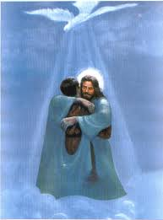
Hombre sin Cristo; primero la empresa y después Cristo
Después de conocer a Cristo; primero Cristo, y después la empresa.

Slide 9
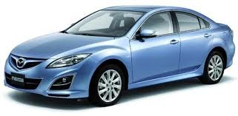


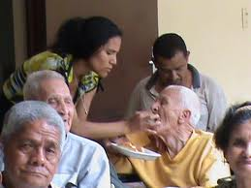
Las cosas que el mundo considera importantes dejarán de obsesionarle.
Las ambiciones que dominan el mundo serán incapaces de impactarle.
Seguirá usando las cosas del mundo, pero las usará de una manera nueva.
Por ejemplo: valorará el dar por encima del obtener; servir, por encima de dominar; perdonar, por encima de vengarse.

Slide 10
¿Y cómo se puede cumplir eso?
Porque la vida del cristiano está escondida con Cristo en Dios
Hay por lo menos dos referencias aquí
(i) Ya hemos visto repetidamente que los cristianos originales veían el Bautismo como un morir y un resucitar.
Cuando una persona moría y era sepultada, los griegos solían decir que estaba oculta en la tierra; sin embargo el cristiano había experimentado una muerte espiritual en el Bautismo, y no estaba escondido en la tierra, sino en Cristo.
La experiencia de los cristianos originales era que el mismo acto del Bautismo revestía a la persona con Cristo.

Slide 11
(ii) Los falsos maestros llamaban a sus libros de supuesta sabiduría apókryfoi, los libros que estaban escondidos para todos menos para los iniciados.
Es como si Pablo dijera: «Para vosotros, los tesoros de la sabiduría están escondidos en vuestros libros secretos; pero para nosotros, Cristo es el tesoro de la sabiduría, y nosotros estamos escondidos en Él.»
Todavía hay aquí otro pensamiento más. La vida del cristiano está escondida con Cristo en Dios. Lo que está escondido está oculto; el mundo no puede descubrir el secreto del cristiano. Pero Pablo prosigue: «Llegará el día cuando Cristo vuelva en gloria; y entonces el cristiano al que nadie reconocía compartirá esa gloria y todo el mundo lo verá.»

Slide 12
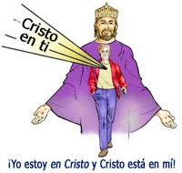
CRISTO, NUESTRA VIDA
En el versículo 4 Pablo da a Cristo uno de los grandes títulos de la devoción: Cristo, nuestra vida.
Este era un pensamiento muy querido al corazón de Pablo. Escribiendo a los Filipenses les decía: «Para mí, el vivir es Cristo» (Fil 1:21).
Unos cuatro años antes, escribiendo a los Gálatas, les decía: "Ya no vivo yo, sino que es Cristo Quien vive en mí» (Gal 2:20). Según lo veía Pablo, lo más importante de la vida para el cristiano es Cristo; más aún: Él es su misma vida.

Slide 13
Algunas veces decimos de alguien: «Su vida es la música -o el deporte, o el trabajo...» Esa persona encuentra la vida y todo lo que quiere decir en esas cosas. Para el cristiano, Cristo es su vida.
Y aquí volvemos al principio de este pasaje: es precisamente por eso por lo que el cristiano centra su mente y su corazón en las cosas de arriba y no en las de este mundo.
Lo juzga todo a la luz de la Cruz de Cristo, y a la luz del amor que Se entregó a Sí mismo por él. A la luz de la Cruz, la riqueza y las ambiciones y las actividades del mundo se aprecian en su justo valor; y al cristiano se le permite centrar todo su corazón en las cosas de arriba.

Slide 14
Aparte de lo que los cristianos habían hecho, Pablo les dice que tenían algo más por hacer
⁵Haced morir, pues, cuanto hay de terreno en vosotros: lujuria, impureza, pasión, deseo malo, y la sed de lucro, que es una idolatría. ⁶ Por estas cosas viene la ira de Dios ⁷ y en ellas andabais vosotros también en otro tiempo, cuando vivíais según ellas.
⁸ Pero ahora dejad a un lado también todas estas otras: ira, animosidad, malignidad, injurias, groserías salidas de vuestra boca.⁹ No os mintáis unos a otros, después de haberos despojado de la vieja condición humana con sus acciones.
Col.3: 5-9.

Slide 15
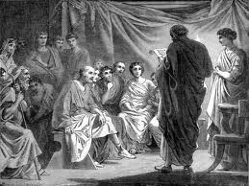
Pablo les dice a los miembros de la iglesia de Colosas como a nosotros: “ Así es que haced morir esa parte de vosotros que es terrenal fornicación, inmundicia, pasión, malos deseos, el deseo de obtener más de lo que nos corresponde- porque esto es una forma de idolatría que hace que la ira de Dios caiga sobre los desobedientes”.
Era a estas cosas a las que vosotros dedicabais vuestra vida en otro tiempo, cuando vivíais entre ellas; pero ahora os debéis despojar de todas esas cosas -rabia, genio, malicia, calumnia, expresiones soeces que salen de vuestra boca. No os mintáis unos a otros.

Slide 16
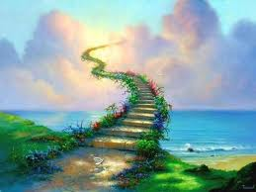
¿Recuerdan el titulo del tema?
¡Cristianos en desarrollo!
Los cristiano de Colosas habían logrado vencer algunas cosas.
Pero ahora los invita a que dejen la fornicación, inmundicia, pasión, malos deseos, el deseo de obtener más de lo que nos corresponde- porque esto es una forma de idolatría
Además les dice: “debéis despojar de todas esas cosas -rabia, genio, malicia, calumnia, expresiones soeces que salen de vuestra boca. No os mintáis unos a otros”. Y así seguir avanzando en la escalera de la perfección.

Slide 17
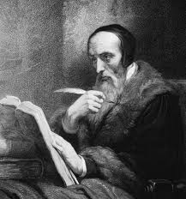
No debemos olvidar que la iglesia de Colosas, estafa formada por personas que provenían del paganismo, par tanto estaban acostumbrados a practicar muchas cosas contrarias a la Palabra de Dios, por esa razón Pablo empieza con una demanda enérgica.
El Nuevo Testamento no vacila nunca en exigir con cierta violencia la total eliminación de todo lo que está contra Dios.

Slide 18
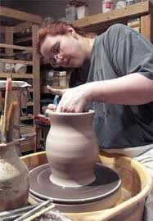
La escalera representa la perfección que todos debemos alcanzar en Cristo como el modelo.
Recordemos que el propósito de Dios es que cambiemos nuestro carácter de pecado hasta que llegue a ser igual al que Dios nos dio cuando nos creo a “Su imagen y semejanza (Gén.1:26). Y Dios dice que “sin santidad nadie verá al Señor” (Heb. 12:14)
El alfarero es Dios, y la vasija somos usted y yo, a las cuales Él está moldeando.

Slide 19
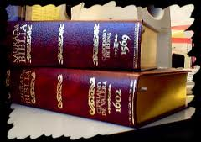
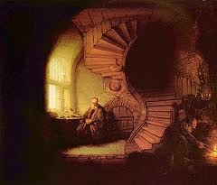
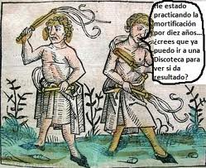
La Biblia del Oso traducía así la primera parte de esta sección: «Mortificad pues vuestros miembros que están sobre la tierra.»
Ahora mortificar la carne quiere decir practicar una disciplina ASCÉTICA (doctrina filosófica y religiosa que busca purificar el espíritu por medio de la negación de los placeres materiales o abstinencia); y de AUTONEGACIÓN; pero eso no es suficiente.
Para alcanzarlo, algunos se aíslan de la humanidad, o se azotan con látigos.

Slide 20
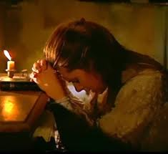
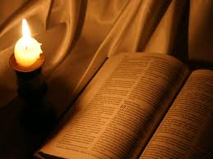
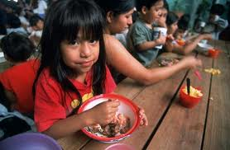

¿Cómo se logra esto?
Lo que Pablo está diciendo es: «Dad muerte a cualquier parte de vuestro yo que esté contra Dios y os impida cumplir Su voluntad.»
Rom. 8:13.
«Porque si vivís conforme a la carne, moriréis; pero si por el Espíritu dais muerte a las obras del cuerpo, viviréis.»
Y es exactamente lo que Jesús demandaba: que se cortara una mano o un pie o se sacara un ojo cuando impulsaran al pecado (Mat 5:29,30).
Así está caminando con Dios, y está cambiando lentamente.

Slide 21
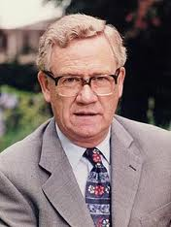
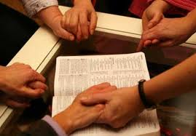
Podemos expresar esto de una manera más actual, como hace C. F. D. Moule. Él dice:
“El cristiano debe matar su egotismo ( o sea, afán de hablar y ocuparse una persona de sí misma), y dar por muertos todos sus deseos y ambiciones egoístas. Debe haber en su vida una transformación radical de voluntad y un desplazamiento radical del yo del centro de su universo.
Todo lo que le impidiera obedecer plenamente a Dios y rendirse totalmente a Cristo ha de ser eliminado quirúrgicamente”.

Slide 22

La fornicación y la inmundicia (o sea, Suciedad, porquería, basura) tienen que desaparecer
La castidad (o sea, el comportamiento voluntario a la moderación y adecuada regulación de placeres o actos sexuales), fue la única virtud totalmente nueva que aportó el Cristianismo al mundo.
Las relaciones sexuales, no se deben realizar antes del matrimonio, ni fuera del matrimonio (lea Gén. 1:28).

Slide 23
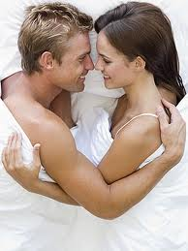
En el mundo antiguo, las relaciones sexuales antes o fuera del matrimonio se consideraban normales y eran práctica aceptada. El deseo sexual se consideraba que había de gratificarse, no de controlarse.
Esa es una actitud que no nos es extraña hoy en día, y que se defiende a menudo con extensos razonamientos.

Slide 24
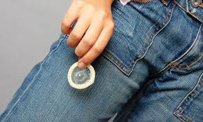

Antes de convertirse al Cristianismo Joad podía escribir: " El control de la natalidad (quería decir el uso de preservativos) aumenta las posibilidades de placer humano.
Al permitir que los placeres del sexo se disfruten sin sus consecuencias indeseadas se ha eliminado el más formidable impedimento, no solamente para el uso regular de la relación sexual, sino también para el uso irregular.
Al utilizar estos medios de procesión, se le da rienda suelta al apetito sexual.

Slide 25
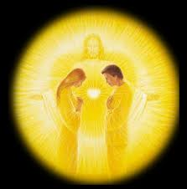
Pero la ética cristiana insiste en la castidad porque considera que la relación física entre los sexos es algo tan precioso que no se debe permitir un uso indiscriminado que acabaría por deteriorarla

Slide 26
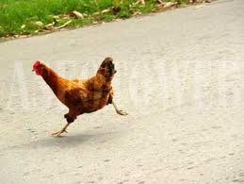
Entre las cosas que Pablo dice a los Colosense que debían abandonar “Estaban la pasión y los malos deseos”. Hay un tipo de persona que es esclava de las pasiones y que es llevada de acá para allá por el deseo de lo que no es debido.
Este es el pecado que la Reina-Valera llama avaricia. Es uno de los pecados más feos; pero, aunque está suficientemente claro lo que quiere decir, básicamente es el deseo de tener más.

Slide 27


Los griegos lo definían como un deseo insaciable, y decían que era como tratar de llenar de agua un recipiente que tuviera un agujero en el fondo, (o un bolcillo roto, que nunca se llena). Lo definían como el deseo pecaminoso de lo que pertenece a otros.
Lea Exo.20:17.
Se ha descrito como egoísmo despiadado. Su idea básica es el deseo de lo que uno no tiene derecho a poseer. Es, por tanto, un pecado que tiene una gama muy amplia. Es el deseo de dinero que conduce al robo; de prestigio, que lleva a una ambición desmedida; de poder, que inspira una tiranía sádica; si es el deseo de poseer a una persona, induce al pecado sexual. Tal deseo, dice Pablo, es idolatría.

Slide 28

¿Cómo puede ser así?
La esencia de la idolatría es el deseo de obtener.
Una persona se hace un ídolo y lo adora porque desea que le proporcione algo. Para citar otra vez a C. F. D. Moule: Él dice: "La idolatría es un intento de utilizar a Dios para satisfacer los deseos de uno, en lugar de entregarse uno al servicio de Dios.»
La esencia de la idolatría es, de hecho, el deseo de tener más. O, para llegar a ello por otro camino, la persona cuya vida está dominada por el deseo de obtener cosas ha puesto las cosas en el lugar que sólo Le corresponde a Dios -y eso es precisamente la idolatría.
La ira de Dios no puede por menos de recaer sobre esas cosas. La ira de Dios es sencillamente la regla del universo que dice que una persona segará lo que haya sembrado, y que nadie puede evadir las consecuencias de su pecado. La ira de Dios y el orden moral del universo son la misma cosa.

Slide 29
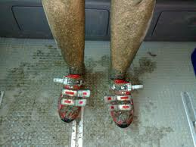
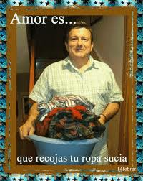
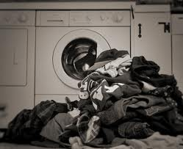
LAS COSAS QUE HAY QUE Dejar atrás
Pablo dice en el versículo 8 que hay ciertas cosas de las que los Colosenses deben despojarse, “ira, animosidad, malignidad, injurias, groserías salidas de vuestra boca”.
La palabra que usa es “despojarse”, quiere decir quitarse la ropa.
¿Qué se hace con la ropa sucia?

Slide 30
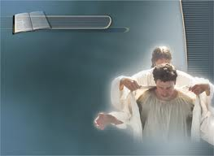
Aquí tenemos un cuadro de la vida de los cristianos originales.
Cuando uno se bautizaba se quitaba la ropa antigua para bajar al agua;
y cuando salía otra vez se ponía una túnica blanca nueva.
Se despojaba de una clase de vida y asumía otra.

Slide 31
En este pasaje habla Pablo de las cosas que el cristiano debe quitarse y en el 12 de las que debe ponerse
Verso 8
Verso 12
Debe quitarse:
Ira, animosidad, malignidad, injurias, groserías salidas de vuestra boca.
Vestíos ….como escogidos de Dios, santos y amados,
De misericordia, de benignidad, de humildad, de mansedumbre, de tolerancia;

Slide 32
El cristiano debe despojarse de la rabia y el genio.
Las dos palabras son en el original es orgué y thymós, y la diferencia que hay entre ambas es la siguiente. Thymós es una explosión de rabia repentina que se produce de pronto y desaparece de pronto.
Los griegos la comparaban con un fuego de paSantiago. Orgué es la ira que se ha vuelto inveterada; o sea de larga duración, de lenta consunción, que se niega a ser pacificada y abriga el disgusto para mantenerlo calentito. Para el cristiano, tanto el estallido de rabia como la ira duradera son cosas prohibidas.

Slide 33

Entre las cosas que no debe tener un cristiano está la malicia.
¿Qué es la malicia?
Es la Tendencia a pensar mal de los demás:
Habilidad de algunas personas para sacar provecho de los otros o convencerlos.
Quiere decir realmente la crueldad mental de la que brotan los vicios concretos. Es una maldad inclusiva.

Slide 34
Los cristianos deben despojarse de la calumnia y de las expresiones soeces, y no deben mentirse unos a otros (verso 9).
La versión Católica Torres Amat, lo traduce “mintáis”.
La Biblia de estudio Arco Iris 1960 ,, “mintáis”
La R.V. de 1960 “ “mintáis”
La Biblia Thompson 1960 “ “mintáis”
Lo que se prohíbe es hablar calumniosamente de los semejantes de uno. Lo ultimo que Pablo les recomienda a los Colosenses que dejen está relacionado con el habla.

Slide 35
El habla cristiana debe ser amable.
Toda manera de hablar que sea calumniosa y maliciosa está prohibida.
Sigue en pie el antiguo consejo que dice que antes de repetir nada sobre cualquier persona nos debemos hacer tres preguntas:
" ¿Es verdad?
¿Es necesario?
¿Es amable?“
El Nuevo Testamento condena incesantemente la lengua crítica con veneno de verdad (Sant.4:11). Dice: “Hermanos, no habléis mal otros”.

Slide 36
(ii) El habla cristiana debe ser pura.
Puede que no haya habido en el pasado ningún tiempo en que se usara tanto el lenguaje soez como en el nuestro.
Y lo trágico es que muchos se han acostumbrado de tal manera a él que ya ni se dan cuenta cuando lo están usando.
El cristiano no debe olvidar nunca que tendrá que dar cuenta de cada palabra ociosa. (Mt 12.36)

Slide 37
(iii) El habla cristiana debe ser veraz.
El doctor Johnson creía que se dicen muchas más falsedades inconscientemente que deliberadamente; y creía que se debía corregir a un muchacho cuando se desviara lo más mínimo de la verdad.
Es fácil tergiversar la verdad; se puede lograr con un cambio en el tono de voz o una mirada elocuente; y hay silencios que pueden ser tan falsos y engañosos como muchas palabras.
El habla cristiana debe ser amable, pura y veraz para con todos y en cualesquiera circunstancias.

Slide 38
Mi oración es que por la gracia de Dios juntos nos propongamos alcanzar esta norma, hagamos todos el propósito de alcanzar la meta que Dios nos ha propuesto, y no olvide nunca que la venida del Señor se acerca, los acontecimientos actuales así lo demuestran. Que Dios le bendiga.

